Slide 1

بسم الله الرحمن الرحیم
نگاهی اجمالی به آخرین حج پیامبر اکرم و خطبه غدیر
Javaldooz.blog.ir

Slide 2
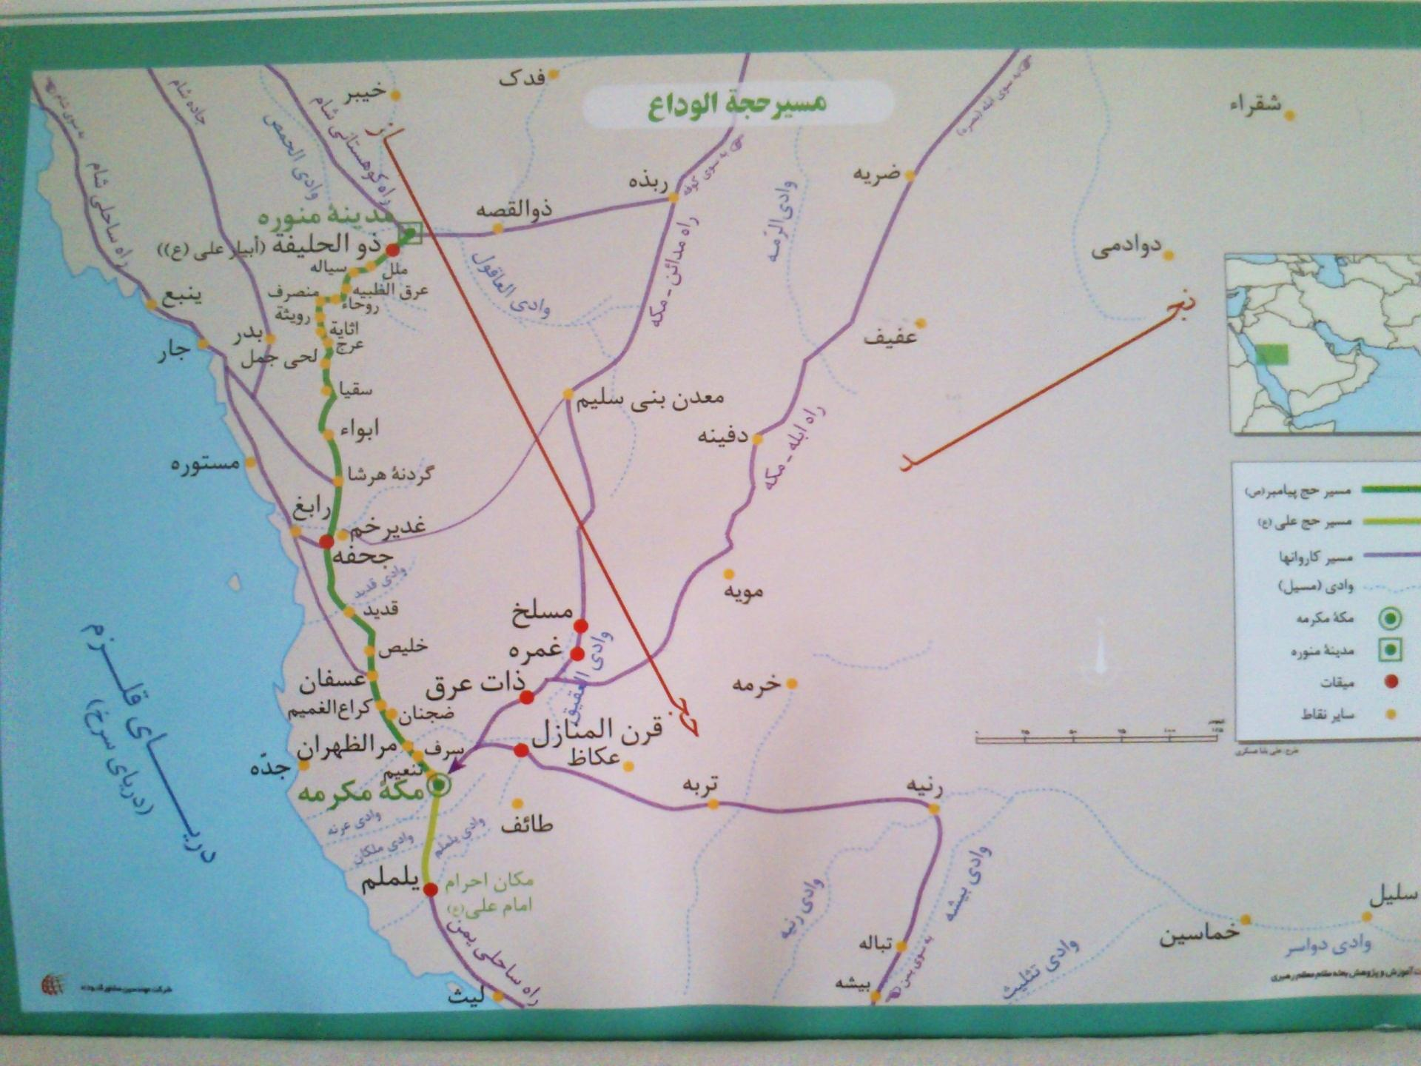
مسیر حرکت پیامبر اکرم
Javaldooz.blog.ir

Slide 3
نگاهی به حجه البلاغ
حج هایی که پیامبر اکرم انجام دادند:
حج عمره ، سال هفتم هجرت، طبق صلحی که با سران مکه بسته بودند.
حج عمره ، سال هشتم هجرت، پس از فتح مکه و استقرار در آن.
حج واجب، سال دهم هجرت (تنها حج واجب)
نقشه
Javaldooz.blog.ir

Slide 4
نگاهی به حجه البلاغ
حرکت: روز شنبه 25 یا 26 ذی القعده بوده است.
مقدار مسافت تا مکه: ده روز
زمان رسیدن به مکه: روز سه شنبه پنجم ذی الحجه به مکه رسیدند.
نقشه
Javaldooz.blog.ir

Slide 5
نگاهی به حجه البلاغ
در این ایام حضرت علی علیه السلام به دستور پیامبر اکرم به یمن رفته بودند.
حضرت علی علیه السلام برای گرفتن خراج، زکات و رساندن چند دستور پیامبر اکرم به یمن اعزام شدند.
نقشه
Javaldooz.blog.ir

Slide 6
نگاهی به حجه البلاغ
محل احرام حضرت علی علیه السلام: یلملم
نیت حضرت: هرآنچه پیامبر اکرم نیت کرده اند!
Javaldooz.blog.ir

Slide 7
نگاهی به حجه البلاغ
در غیاب حضرت علی، سپاهیان پارچه های و دیباهای یمنی را که غنیمت بود، به عنوان احرام برداشتند و محرم شدند.
حضرت علی علیه السلام هنگام بازگشت آنها را مواخذه کرد و به زور آن پارچه ها را از تن آنها بیرون آورد.
Javaldooz.blog.ir

Slide 8
نگاهی به حجه البلاغ
اولین دستور اعلام ولایت حضرت علی: در عرفات
دومین دستور: در منی
در این صحرا پیامبر اکرم دو بار تصمیم گرفتند اما جمعیت سخن حضرت را نا تمام گذاشتند!
Javaldooz.blog.ir

Slide 9
نگاهی به حجه البلاغ
سومین دستور: در مسجد خیف
در هیچکدام از سه دستور قبل، حرفی از محافظت حضرت در مقابل دشمنان نازل نشد.
Javaldooz.blog.ir

Slide 10
نگاهی به حجه البلاغ
چهارمین دستور: در جحفه
يا ايها الرَّسُولُ بلغ ما أنزل إلَيكَ مِن ربّك و إن لم تَفعَلْ فَما بَلّغْتَ رِسالَتَهُ وَ
اللَّهُ يَعصِمك مِن النَّاس إنَّ اللَّه لا يَهدِي القَومَ الكافِرين‏ (67- 5 )
از قُدید تا غدیر جبرئیل سه بار نازل می شود و این آیه را بر پیامبر اکرم می خواند!
Javaldooz.blog.ir

Slide 11
نگاهی به حجه البلاغ
موقعیت مکانی غدیر:
«غدير خم» حدود 164 کيلومتری شمال مکه است، و حدود 450 کيلومتر از طرف جنوب مدينه منوّره فاصله دارد.
Javaldooz.blog.ir

Slide 12
نگاهی به حجه البلاغ
جملاتی که در خطبه غدیر به ولایت امیر المومنین صراحت دارد:
1- ... فاُعلِم کل ابیض و اسود، اَنَّ علی بن ابی طالب، اخی و وصیی و خلیفتی و الامامُ من بعدی
Javaldooz.blog.ir

Slide 13
نگاهی به حجه البلاغ
جملاتی که در خطبه غدیر به ولایت امیر المومنین صراحت دارد:
2- ... ثم من بعدی علیٌ ولیکم و امامکم بامر ربکم ثم الامامه فی ذریته من ولده...
Javaldooz.blog.ir

Slide 14
نگاهی به حجه البلاغ
جملاتی که در خطبه غدیر به ولایت امیر المومنین صراحت دارد:
3- ... ما من علم الا و قد عَّلمته علیا و هو الامام المبین
Javaldooz.blog.ir

Slide 15
نگاهی به حجه البلاغ
جملاتی که در خطبه غدیر به ولایت امیر المومنین صراحت دارد:
4- ... معاشر الناس! انه امام من الله و لن یتوب الله علی احد انکر ولایته...
Javaldooz.blog.ir

Slide 16
نگاهی به حجه البلاغ
جملاتی که در خطبه غدیر به ولایت امیر المومنین صراحت دارد:
5- ... الا انه لیس امیر المومنین غیر اخی هذا، و لاتحل اِمرَه المومنین بعدی لاحد غیره...
Javaldooz.blog.ir

Slide 17
نگاهی به حجه البلاغ
جملاتی که در خطبه غدیر به ولایت امیر المومنین صراحت دارد:
6- معاشر الناس! هذا علی اخی و وصیی و واعی علمی و خلیفتی علی امتی ... خلیفه رسول الله و امیر المومنین و الامام الهادی
Javaldooz.blog.ir

Slide 18
نگاهی به حجه البلاغ
جملاتی که در خطبه غدیر به ولایت امیر المومنین صراحت دارد:
7- الله مانک انزلتَ علیَّ، انَّ الامامه بعدی، لعلیٍّ ولیک
Javaldooz.blog.ir

Slide 19
نگاهی به حجه البلاغ
جملاتی که در خطبه غدیر به ولایت امیر المومنین صراحت دارد:
8- معاشر الناس انما اکمل الله عزوجلّ دینکم بامامته
Javaldooz.blog.ir

Slide 20
نگاهی به حجه البلاغ
جملاتی که در خطبه غدیر به ولایت امیر المومنین صراحت دارد:
9- معاشر الناس انا صراط الله المستقیم الذی امرکم باتباعه ثم علی من بعدی ثم ولدی من صلبه ائمه یهدون بالحق
Javaldooz.blog.ir

Slide 21
نگاهی به حجه البلاغ
جملاتی که در خطبه غدیر به ولایت امیر المومنین صراحت دارد:
10- معاشر الناس! الا و انی منذر و علی هادٍ. معاشر الناس! انی نبیٌ و علی وصیی
Javaldooz.blog.ir

Slide 22
نگاهی به حجه البلاغ
جملاتی که در خطبه غدیر به ولایت امیر المومنین صراحت دارد:
11- فاُمرتُ ان آخذَ البیعه منکم و الصفقه لکم بقبول ما جئتُ به عن الله عزوجل فی علیٍ امیر المومنین.
Javaldooz.blog.ir

Slide 23
نگاهی به حجه البلاغ
جملاتی که در خطبه غدیر به ولایت امیر المومنین صراحت دارد:
12- و امرنی الله عزوجل ان آخذَ من السنتکم الاقرار بما عقدتُ لعلی من امره المومنین
Javaldooz.blog.ir

Slide 24
نگاهی به حجه البلاغ
جملاتی که در خطبه غدیر به ولایت امیر المومنین صراحت دارد:
13- (دستور پیامبر به نحوه بعیت: ) نبایعک علی ذلک ... نطیع الله و نطیعک و علیاً امیر المومنین
Javaldooz.blog.ir

Slide 25
نگاهی به حجه البلاغ
جملاتی که در خطبه غدیر به ولایت امیر المومنین صراحت دارد:
14- (دستور پیامبر به نحوه بعیت:) معاشر الناس فاتقوا الله و بایعوا علیاً امیر المومنین
Javaldooz.blog.ir

Slide 26
نگاهی به حجه البلاغ
جملاتی که در خطبه غدیر به ولایت امیر المومنین صراحت دارد:
15- (دستور پیامبر به نحوه بعیت:) معاشر الناس قولوا الذی قلتُ لکم و سلّموا علی علیٍ باِمرَةِ المومنین
Javaldooz.blog.ir

